Slide 1

Final Project:
Shoplist
Alberto Piñón
01

Slide 2
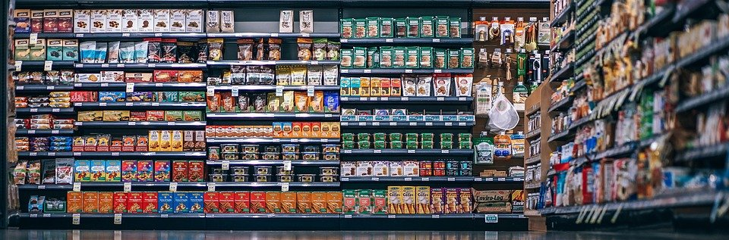
PROBLEMATICA
02
La variación de precios en supermercados siempre ha existido y hacer una comparación para encontrar el más económico resulta una tarea tediosa.
IRONHACK – DATA ANALYTICS

Slide 3
SHOPLIST

Slide 4
DESCRIPCIÓN
04
Consiste en escribir una lista de productos de supermercado y encontrar la opción más económica para el usuario.
IRONHACK – DATA ANALYTICS

Slide 5
PROCESO
05
Recibe una lista de productos, se hace una búsqueda en diferentes sitios web de supermercados para mostrar una recomendación de compra.
IRONHACK – DATA ANALYTICS

Slide 6
PROCESO
06
Además puedes pedirle al programa que te haga tu carrito de compras si así lo deseas o que te muestre el supermercado más cercano.
IRONHACK – DATA ANALYTICS

Slide 7
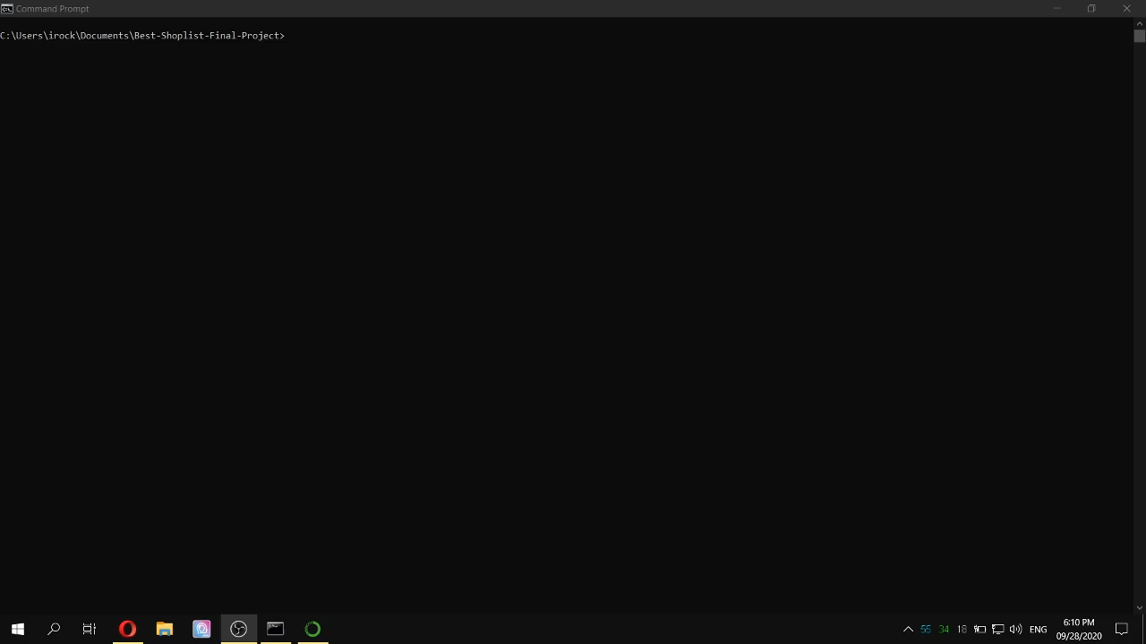
DEMO
05
IRONHACK – DATA ANALYTICS

Slide 8


